Slide 1

BCD: Dicionário de Dados
Organização e Padronização das Informações num Banco de Dados

Slide 2

O que é um Dicionário de Dados?
É um repositório de informações sobre os dados do banco de dados.
Também chamado de metadados (dados sobre dados);
Funciona como um manual que explica:
O que significa cada campo;
Qual o formato (tipo) do dado (texto, número, data, etc.);
Quais valores são permitidos;
O que significa cada valor (Para valores restritos).

Slide 3
Por que é importante?
Evita confusões na interpretação dos dados;
Padroniza os nomes e formatos usados no banco;
Facilita a comunicação entre programadores, analistas e usuários;
Ajuda na manutenção e evolução do sistema.

Slide 4
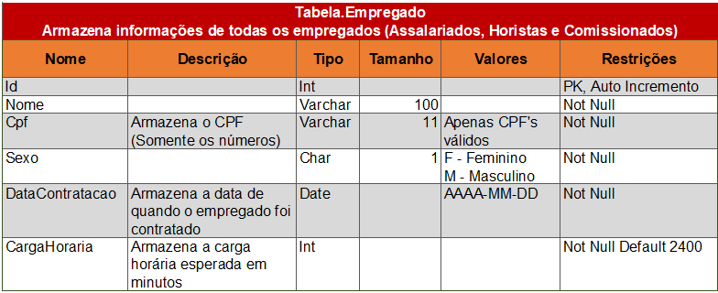
Exemplo de Dicionário de Dados

Slide 5
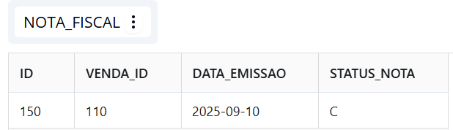
Exemplo de Problema que pode ser resolvido com Dicionário de Dados
Imagine que na tabela NOTA_FISCAL existe uma nota com o campo STATUS_NOTA cujo valor é "C".
Qual é o status da nota?
Autorizada;
Rejeitada;
Denegada;
Cancelada;
Inutilizada;
Contingência.

Slide 6
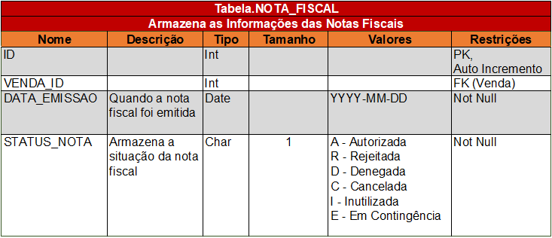
Solução do Problema, usando Dicionário de Dados

Slide 7
Outros problemas resolvidos pelo Dicionário de Dados
Formatos diferentes do mesmo dado
Telefone armazenado em sistemas diferentes: (11)91234-5678 ou 11912345678?
O dicionário padroniza o formato.
Campos com múltiplos significados
Campo “ValorTotal" → Pode ser valor bruto, valor líquido ou valor pago?
O dicionário especifica qual é qual.
Entender o formato do campo
Campo “Vencimento“ com o valor “10/12” → É 10 de Dezembro ou 12 de Outubro?
O dicionário me permite saber especificando o formato DD/MM ou MM/DD

Slide 8
Benefícios para o dia-a-dia
Mais clareza na análise de dados;
Redução de erros de interpretação;
Maior produtividade para programadores e analistas;
Confiança nas informações do sistema.

Slide 9
Conclusão
O Dicionário de Dados é como um guia oficial que garante que todos entendam os dados do mesmo jeito;
Sem ele, cada pessoa pode interpretar de uma forma diferente.
Ver também: Manuais da Nota Fiscal Eletrônica: Portal da Nota Fiscal Eletrônica

